Slide 1
91APP 資料分析
姓名：何廣雷

Slide 2
報告大綱
簡介
研究目的
研究方法
分析結果
結論
未來展望

Slide 3
簡介
1

Slide 4
簡介
91 APP 提供的資料
購物(會員、購入日期、購入價格、、、、)
會員資料(首購、地址、、、、)
促銷(時間、打幾折、、、)
折價券(折價多少、時間、、、)

Slide 5
簡介
顧客分群
 | 描述
New | 增加的客群，帶來新的會員
Active | 主要的客群，為消費滿兩次或以上的人口
Sleep | 沉睡的客群，會因為銷售手段使其變成主要客群

Slide 6
簡介
顧客流動
N
A
S

Slide 7
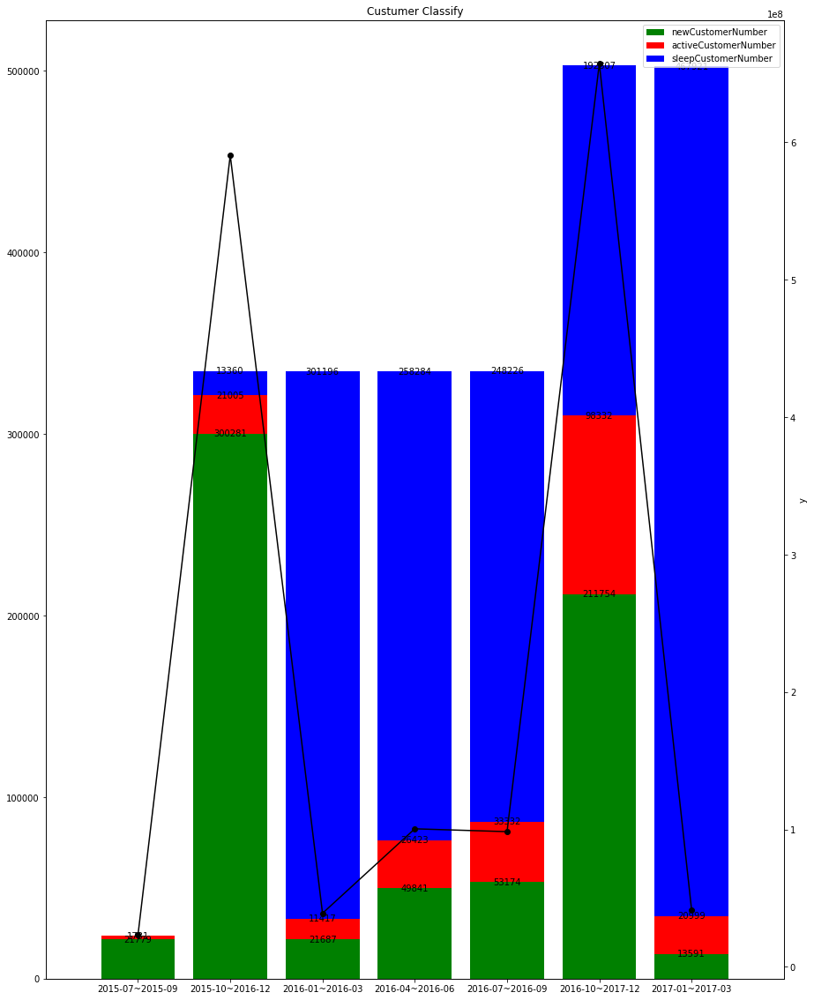
簡介
顧客流動
以三個月為基準

Slide 8
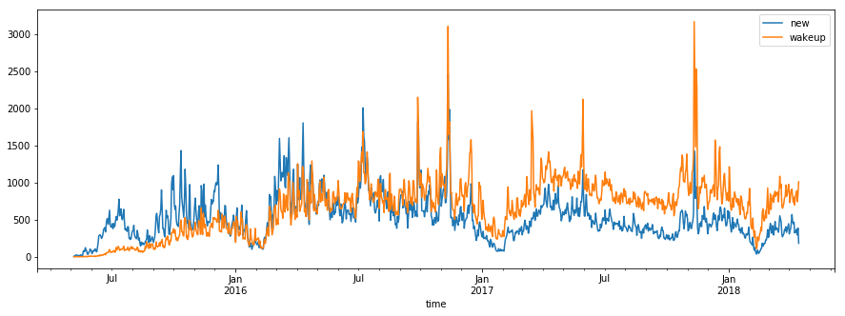
簡介
時間對吸引的客人數和喚醒的客人數的影響

Slide 9
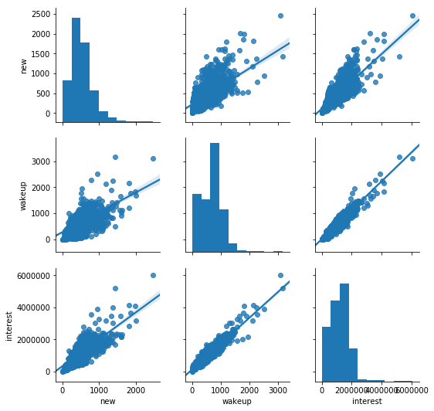
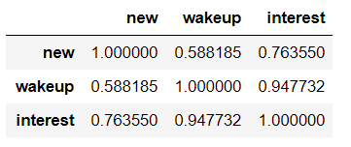
簡介
吸引人數和喚醒人數對業績的關係

Slide 10
研究目的
2

Slide 11
研究目的
研究何種促銷活動最吸引客群
研究何種促銷活動最喚醒客群
研究促銷活動對業績的影響
分析各個促銷活動
吸引客群
喚醒客群
促銷活動
業績

Slide 12
研究目的
需要的資料
Orders.csv
消費人數、淨賺
PromotionOrders.csv
促銷天數、類型
Member.csv
首次消費日期

Slide 13
研究方法
3

Slide 14
研究方法-- 如何在一個連續資料中，切出各種促銷的吸引客群、喚醒客群、 業績
促銷活動(2015/5/6~2018/4/15)
總共的促銷活動種類有：任選優惠價、會員滿額打折、滿件打折、滿件折現、滿額打折、滿額折現、滿額贈等七種
在這段期間內，總共打了244次促銷活動

Slide 15
研究方法-- 如何在一個連續資料中，切出各種促銷的吸引客群、喚醒客群、 業績
分析方法：
第一種：假設有加成性 很容易受到波動的影響
第二種：用日期對應當下的促銷活動
第三種：用平均的方式，算出每個活動的性質

Slide 16
研究方法-- 如何在一個連續資料中，切出各種促銷的吸引客群、喚醒客群、 業績
分析方法：
吸引客群
第二種
喚醒客群
第三種
業績

Slide 17
分析結果
4

Slide 18

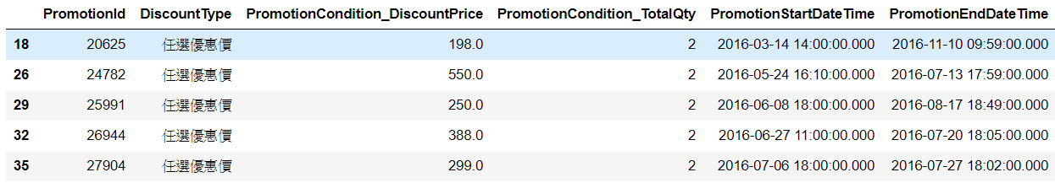
分析結果—以第二種方式分析
吸引客群：

Slide 19
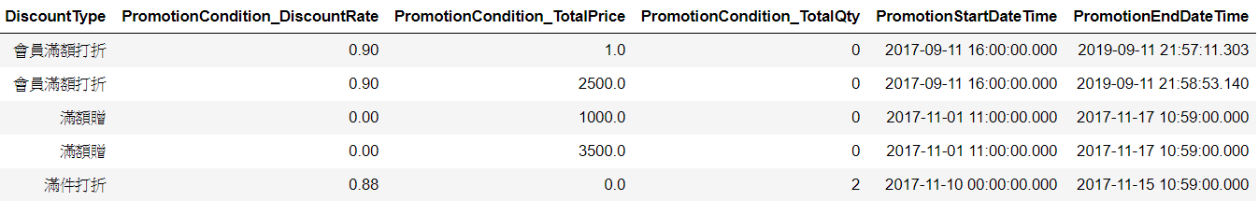

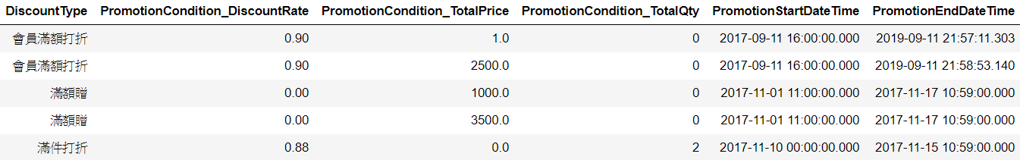
分析結果—以第二種方式分析
喚醒客群：

Slide 20
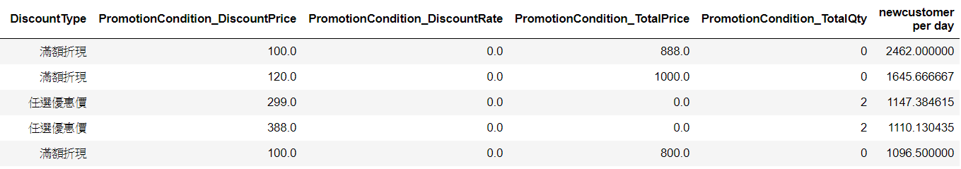
分析結果—以第三種方式分析
吸引客群：

Slide 21
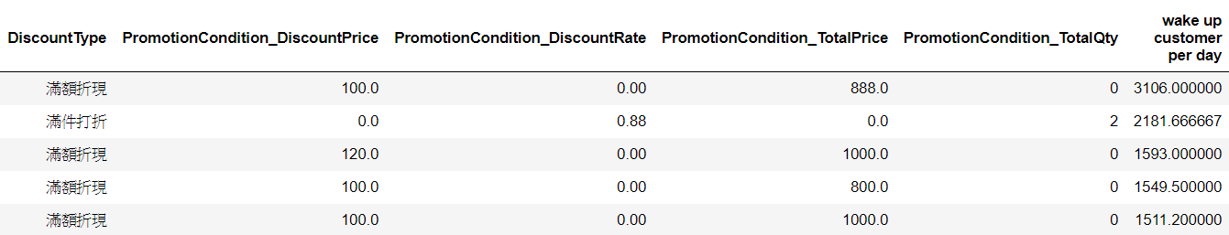
分析結果—以第三種方式分析
喚醒客群：

Slide 22
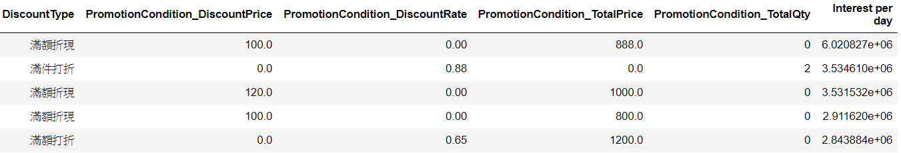
分析結果—以第三種方式分析
業績：

Slide 23
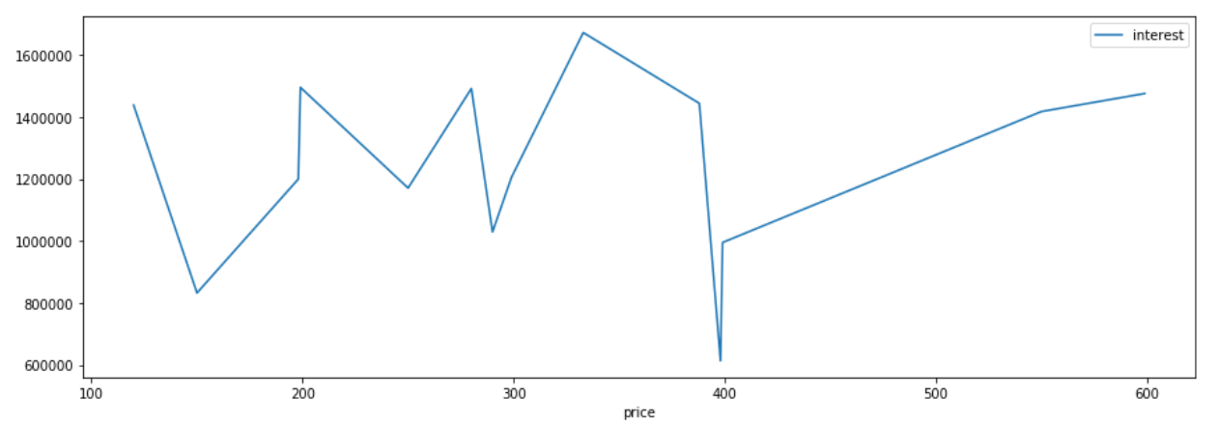
分析結果—分析不同的促銷活動對業績的影響
任選優惠價：主要是滿兩件優惠，有一個資料是買三件的，但因相
對數量較小，故刪除該筆資料

Slide 24
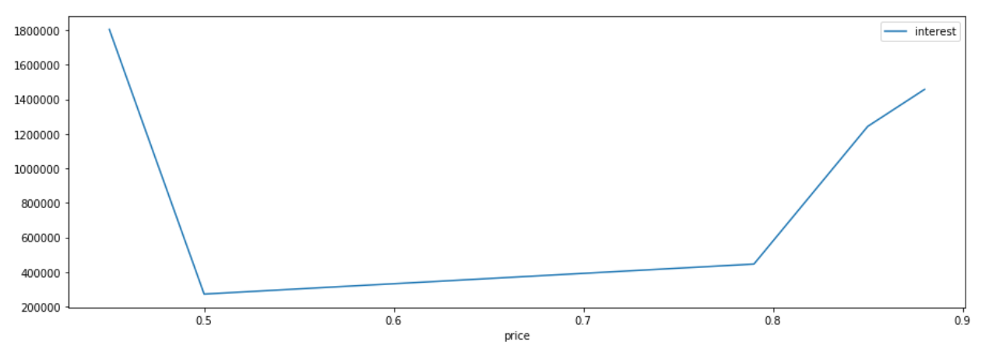
分析結果—分析不同的促銷活動對業績的影響
滿件打折：主要是滿兩件打折，有三筆資料是買四件的，但因相
對數量較小，故刪除該三筆資料

Slide 25
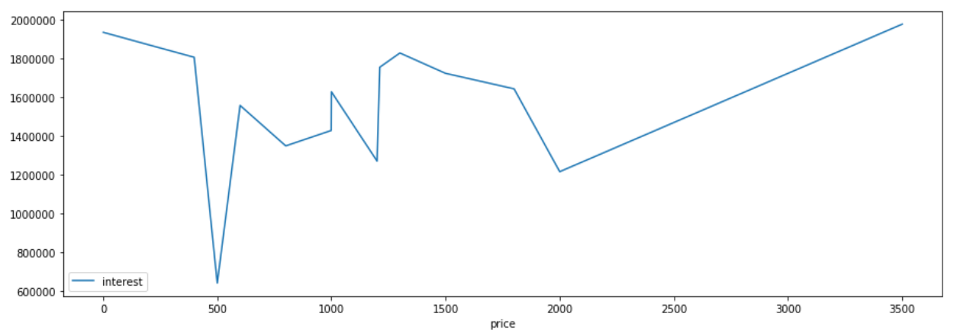
分析結果—分析不同的促銷活動對業績的影響
滿額贈：

Slide 26
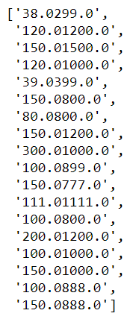
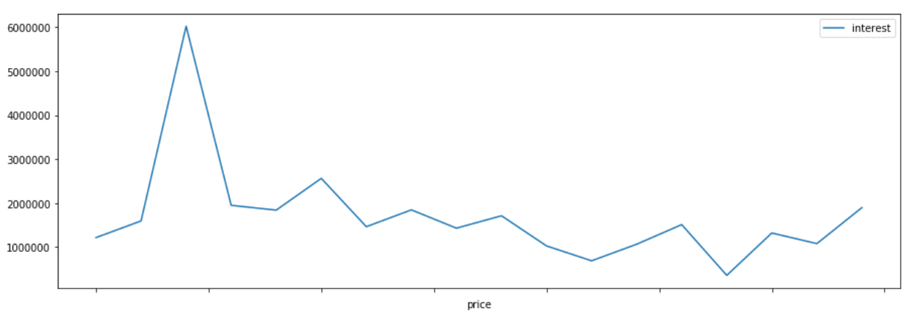
分析結果—分析不同的促銷活動對業績的影響
滿額折現：滿多好少錢就會送多少，因為滿的錢數和送的錢數不盡 相同，故沒有顯示X軸

Slide 27
分析結果—分析不同的促銷活動對業績的影響
滿額折現：滿多好少錢就會送多少，因為滿的錢數和送的錢數不盡 相同，故沒有顯示X軸

Slide 28
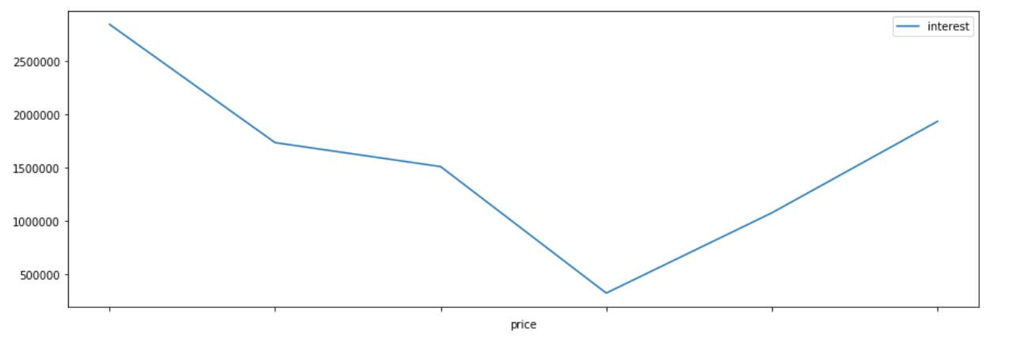
分析結果—分析不同的促銷活動對業績的影響
滿額打折：

Slide 29
分析結果—分析不同的促銷活動對業績的影響
會員滿額打折：共兩筆資料，可以忽略
滿件折現：共三筆資料，可以忽略

Slide 30
結論
5

Slide 31
結論---以吸引客群、喚醒客群、業績綜合分析
前三名的促銷活動為：滿額折現、任選優惠價、滿額打折
會員滿額打折、滿額贈容易喚醒客群
就此公司的客群分布，以沉睡的客群居多，且業績和主要消費客群有極大的關係，故建議可以先擴大喚醒的客群(會員滿額打折、滿額贈、滿額折現)

Slide 32
結論---以不同促銷活動對業績綜合分析
促銷活動不是打越少折或是贈越多就能達到越大的業績，就滿見打折為例，在九折到五折之間，反而折數越少業績越少
促銷活動： 任選優惠價滿2件$399
滿2件打88折 or 滿2件打45折
滿$888折$100
滿$1200打65折
滿$3500贈

Slide 33
未來展望
6

Slide 34
未來展望
更有效的切割出不同促銷活動的客群分布
兩個促銷活動的交互作用
時間對促銷活動的影響

Slide 35

THANKS!

